Slide 1
Презентация дизайнера
Мягковой Анастасии

Slide 2
Бриф на дизайн
Проблема: низкая вовлеченность участников мероприятий
Целевая аудитория: потенциальные участники мероприятий от Неймарк
Решение: Web приложение в боте telegram с возможностью получать баллы за активность и заказывать мерч.

Slide 3



Визуальная концепция
- первоначальные логотипы
- окончательный логотип

Slide 4
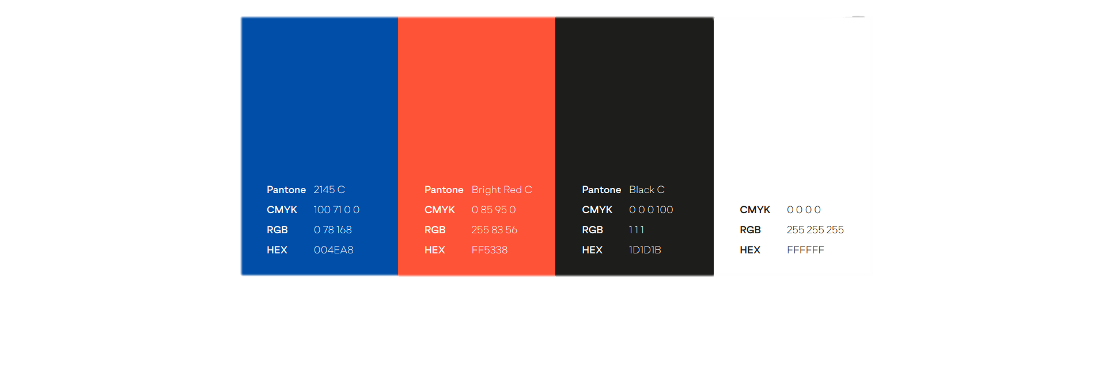

Визуальная концепция
Цветовая система
Шрифт - Manrope
Цветовая система
Градиент

Slide 5



Графические элементы и паттерны

Slide 6
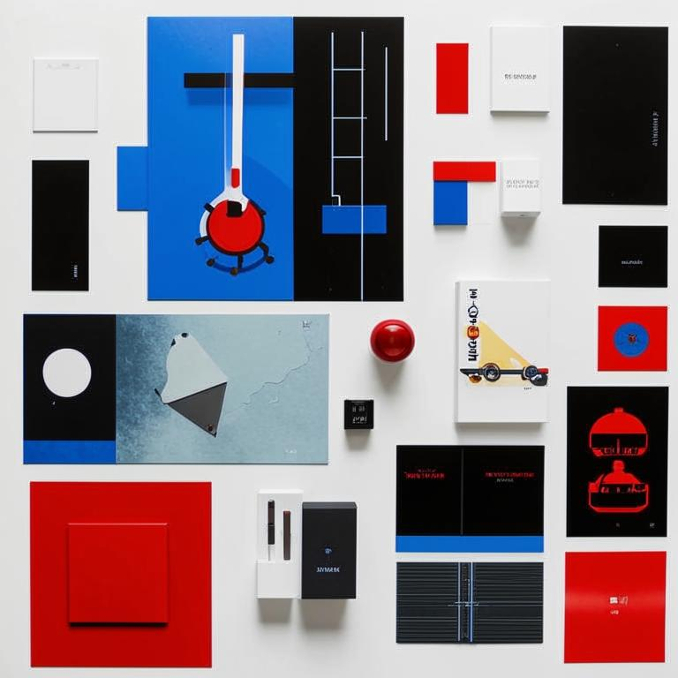
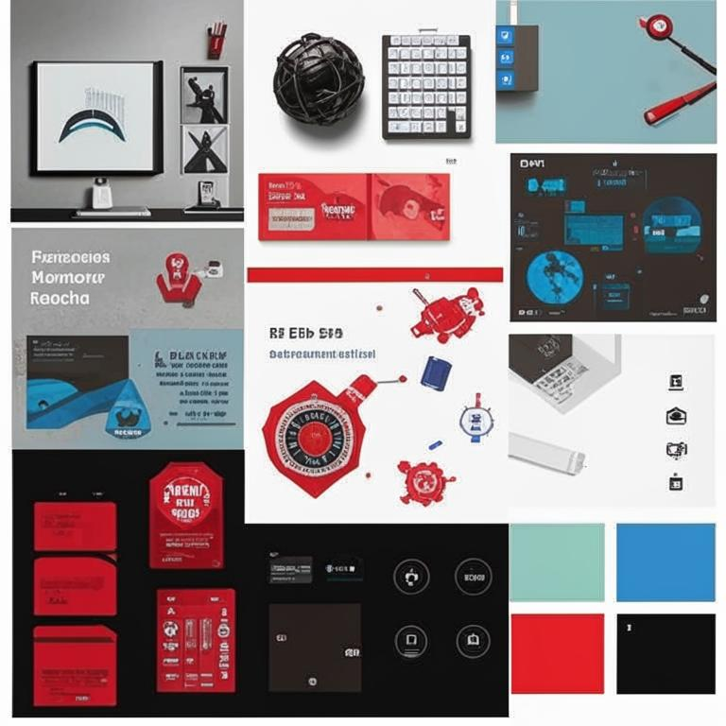
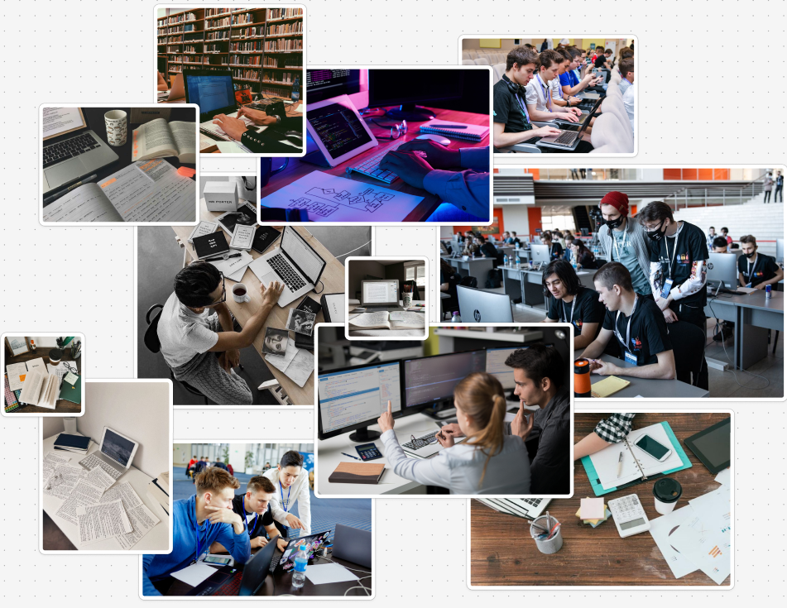
UX-исследования
Moodboard

Slide 7
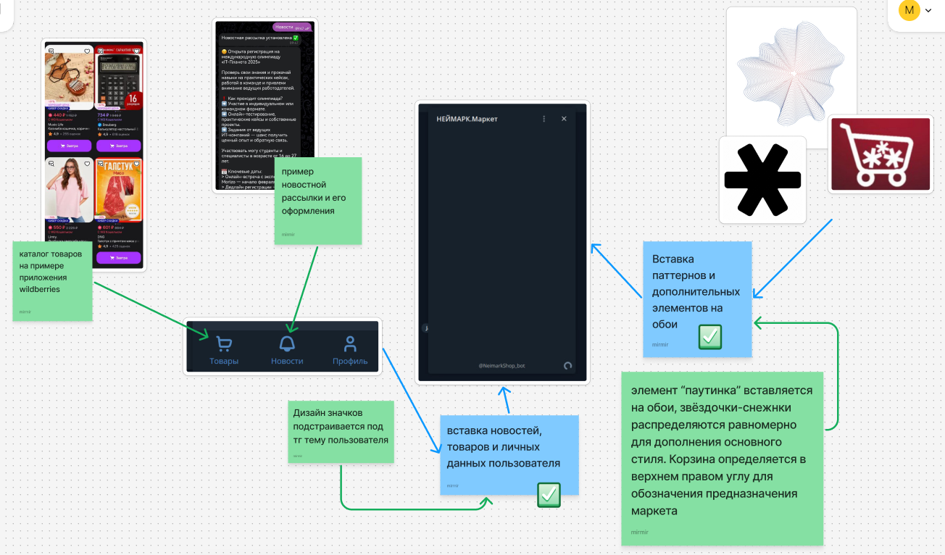
Дизайн прототипа
Дизайн макет прототипа и скриншоты

Slide 8

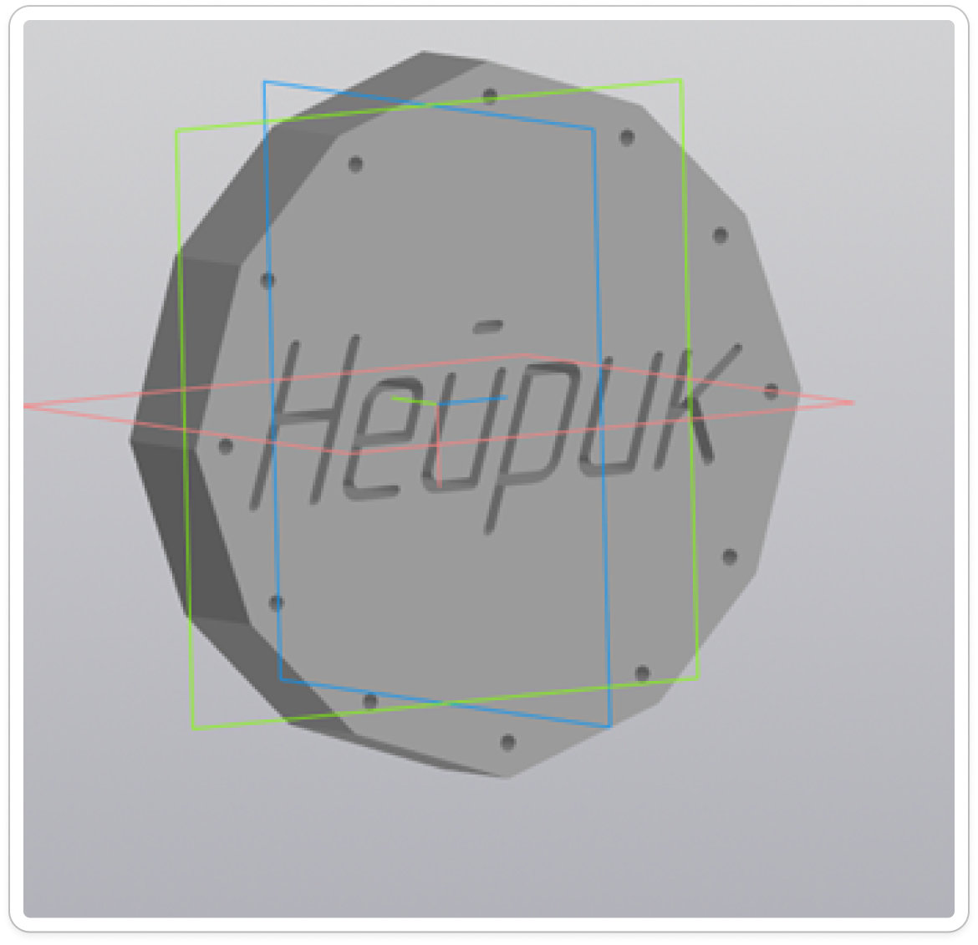
Дизайн прототипа
Внутреннее устройство и оформление профиля
- Оформление внутренней валюты
+ анимация кручения

Slide 9
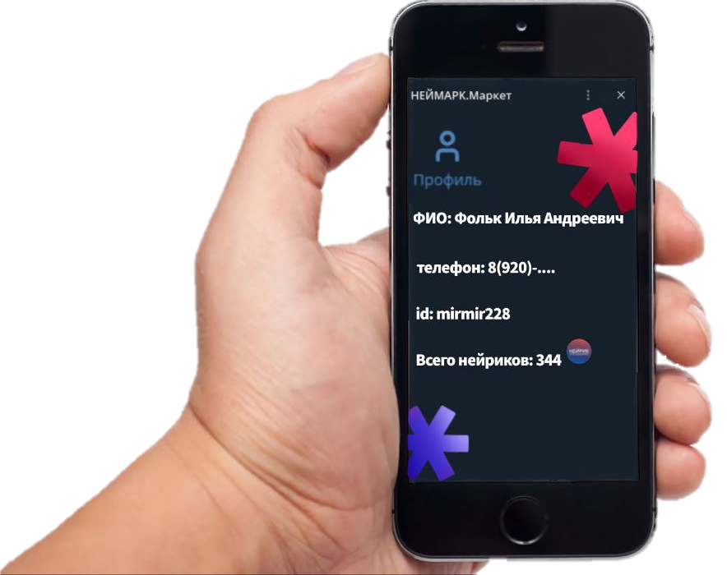
Дизайн прототипа
Оформление интерфейса
(профиль)

Slide 10
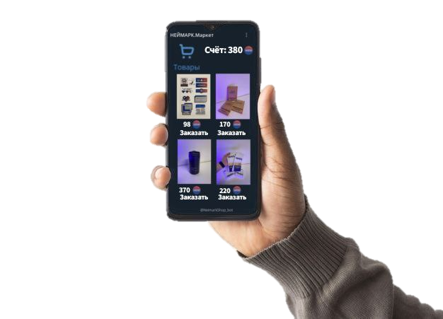
Дизайн прототипа
Оформление интерфейса
(товары)
Цена товара
Возможность заказа
Карточка товара

Slide 11
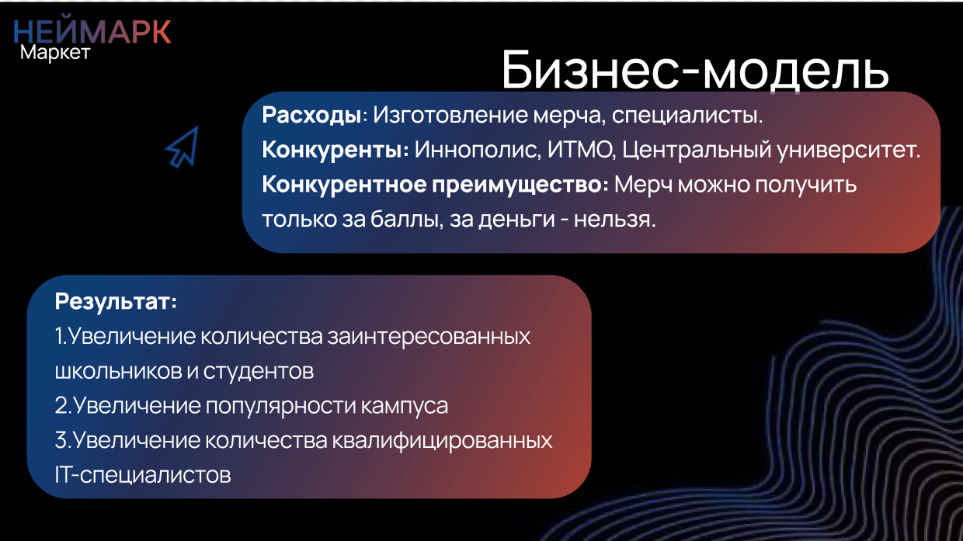
Дизайн презентации
Заголовок слайда
Градиентные вставки текста в стиле Неймарка

Slide 12
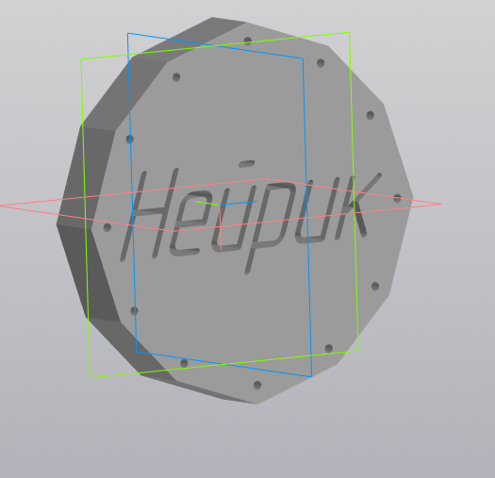
ИНСТРУМЕНТЫ
Figma, Pinterest, компас 3д
Оформление макетов прототипа
3д детали и оформление
Поиск картинок для мудборда

Slide 13
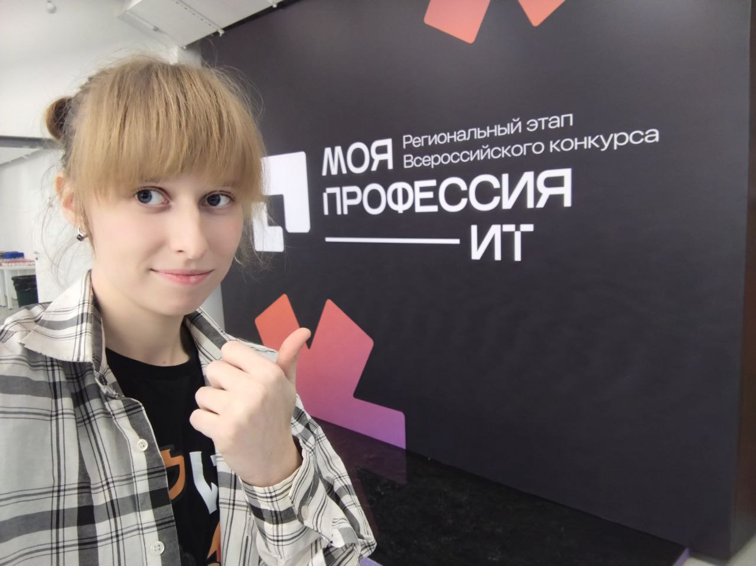
Мягкова Анастасия Андреевна
Дизайнер
Тел 89200082079
https://www.figma.com/board/oeuXzfpBAat6j8TcxH9ifc/Untitled?node-id=0-1&t=9PoYFjMFSYDdjC0V-1 ссылка на figma

